Slide 1

Comparación entre Merge Sort
Análisis de las diferencias entre las versiones secuencial y concurrente del algoritmo.

Slide 2
Introducción
Esta presentación explora la comparación entre las implementaciones secuenciales y concurrentes del algoritmo Merge Sort. Se abordarán aspectos como su definición, principios operativos y el rendimiento en diferentes condiciones.

Slide 3

01
Descripción de Merge Sort

Slide 4
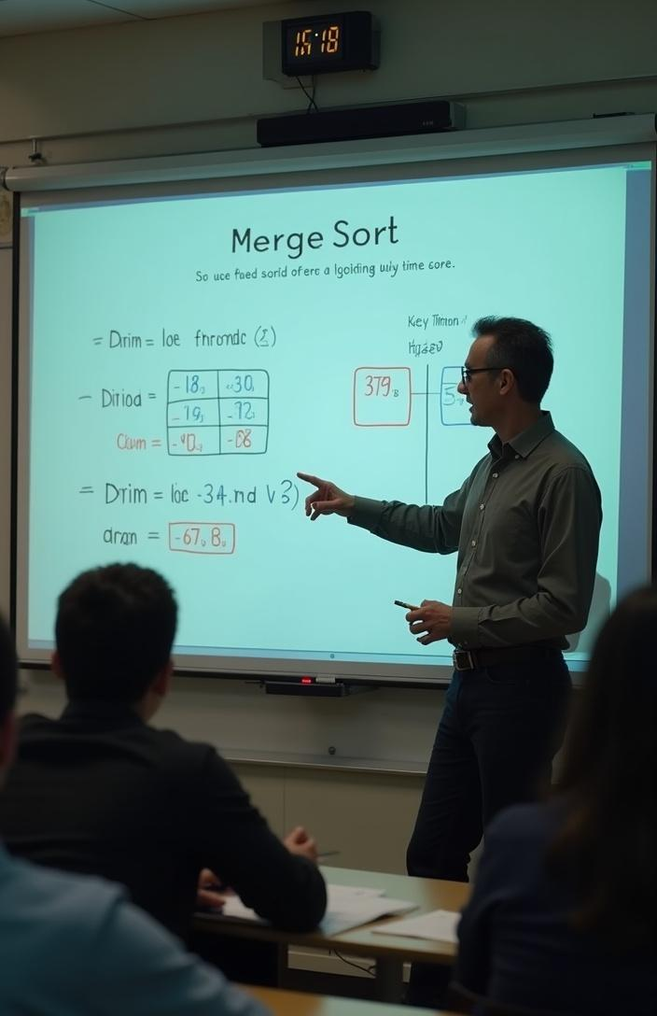
Definición del algoritmo
Merge Sort es un algoritmo de ordenamiento basado en el principio de 'divide y vencerás'. Divide el conjunto de datos en partes más pequeñas, las ordena y luego las combina en un solo conjunto ordenado. Su complejidad es O(n log n), lo que lo convierte en una opción eficiente para arreglos grandes.

Slide 5
Principio de división y conquista
El principio de división y conquista implica dividir el problema original en subproblemas más pequeños y manejables, resolver cada subproblema de forma independiente y luego combinar las soluciones. En el caso de Merge Sort, se divide el arreglo repetidamente hasta alcanzar arreglos de un solo elemento, que son intrínsecamente ordenados.

Slide 6
Complejidad y eficiencia
La complejidad del algoritmo Merge Sort es O(n log n) en el mejor, peor y promedio de los casos. Esto se debe a que el algoritmo realiza un número constante de pasos para cada división y fusión de los arreglos, permitiendo un rendimiento consistente en diversas situaciones. Esta eficiencia lo hace ideal para conjuntos de datos grandes, donde otros algoritmos de ordenamiento podrían no ser tan efectivos.

Slide 7

02
Implementaciones y Comparaciones

Slide 8
Versión Secuencial y sus características
La versión secuencial de Merge Sort se ejecuta en un solo hilo, procesando el arreglo de manera recursiva. Su simplicidad hace que sea fácil de implementar y entender, pero no aprovecha los recursos de múltiples núcleos de un procesador. Esto la hace adecuada para pequeños conjuntos de datos, donde el tiempo de ejecución puede no ser significativamente alto.

Slide 9
Versión Concurrente con pthread
La versión concurrente utiliza múltiples hilos a través de la biblioteca pthread para procesar diferentes partes del arreglo simultáneamente. Cada mitad del arreglo se ordena en paralelo, utilizando comandos como pthread_create y pthread_join. Esta implementación mejora el rendimiento notablemente en arreglos grandes al distribuir la carga de trabajo entre varios núcleos del procesador.

Slide 10

Comparación de rendimiento en distintos tamaños de datos
Los resultados de rendimiento muestran que, aunque la versión secuencial tiene un desempeño aceptable en arreglos pequeños, la versión concurrente ofrece mejoras significativas a medida que aumenta el tamaño del arreglo. Por ejemplo, para arreglos de 1,000,000 de elementos, la versión secuencial puede tardar hasta 350 ms, mientras que la concurrente reduce ese tiempo a 180 ms, lo que destaca la efectividad de la concurrencia en el procesamiento.

Slide 11
Conclusiones
En conclusión, Merge Sort ofrece dos implementaciones que son adecuadas para diferentes contextos. La versión secuencial es adecuada para arreglos pequeños y proporciona simplicidad, mientras que la versión concurrente muestra una mejora notable en el rendimiento para arreglos grandes. El uso de hilos en la implementación concurrente no solo mejora la eficiencia, sino que también proporciona una excelente oportunidad para aprender sobre programación concurrente y paralela en C.

Slide 12
Thank you!
Do you have any questions?
+00 000 000 000

